Slide 1
②働き方改革関連法について
～働き方改革関連法および労働時間等に関する講習会～
小田原労働基準監督署 労働時間相談・支援班

Slide 2
働き方改革関連法｜全体像
見直しの内容
① | 時間外労働の上限規制を導入・・・・・・・・・・・・・・・・・
② | 年次有給休暇の確実な取得・・・・・・・・
③ | 中小企業の月６０時間超の残業の、割増賃金率引上げ
④ | 「フレックスタイム制」の拡充
⑤ | 「高度プロフェッショナル制度」の創設
➅ | 産業医・産業保健機能の強化
⑦ | 勤務間インターバル制度の導入促進
⑧ | 正社員と非正規雇用労働者との間の不合理な待遇差の禁止
施行期日
2019年４月1日
※中小企業における残業時間の上限規制の適用は2020年４月1日
※中小企業における月60時間超の残業の、割増賃金率引上げの適用は2023年4月1日
★生産性を向上しつつ長時間労働をなくすためには、これらの見直しとあわせ、
職場の管理職の意識改革・非効率な業務プロセスの見直し・取引慣行の改善（適正な納期設定など）を通じて長時間労働をなくしていくことが必要です。
このような取り組みが全ての職場に広く浸透していくよう、厚生労働省では、周知・啓発や中小企業への支援・助成を行っていきます。

Slide 3
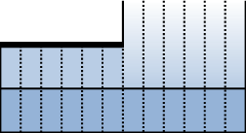
働き方改革関連法｜ 残業時間の上限規制①
残業時間の上限を法律で規制することは、70年前（1947年）に制定された「労働基準法」において、初めての大改革となります。
（現在）
（改正後）
法律上は、残業時間の上限が
ありませんでした（行政指導のみ）。
法律で残業時間の上限を定め、これを超える残業はできなくなります。
上限なし
法律による上限(例外)
・年720時間
・複数月平均80時間＊
・月100時間未満＊
＊休日労働を含む
年間６か月まで
年間６か月まで
大臣告示による上限
（行政指導）
法律による上限(原則)
残業時間
月45時間
年360時間
残業時間(原則)
月45時間
年360時間
法定労働時間
１日８時間
週40時間
法定労働時間
１日８時間
週40時間
１年間＝12か月
１年間＝12か月
※ただし、上限規制には適用を猶予・除外する事業・業務があります。
建設事業 | 改正法施行５年後に、上限規制を適用します。 （ただし、災害時における復旧・復興の事業については、複数月平均８０時間以内・１か月１００時間未満の要件は適用しません。この点についても、将来的な一般則の適用について引き続き検討します。）。
など
Notes:
● 労働時間は、労働基準法第32条において、１日８時間、１週４０時間以内とすることが原則。
● これを超えて時間外労働をさせる場合には、労使間で「時間外労働・休日労働に関する協定」、通称「３６協定」を締結する必要がある。
● この３６協定では、１日８時間、１週４０時間を超えて働く人々に時間外労働をさせることができる範囲、具体的には１日何時間まで、１ヶ月何時間まで、年間何時間までといったように、１日、１日を超え３ヶ月以内の期間及び１年について、法定労働時間を超えてどれだけ時間外労働させることができるかについて労使で協定することとなっているが、今回の法改正では、この時間外労働をさせることができる範囲、即ち、上限についての、ルールが変わる。
● 図の左側が現在のルールを表したものだが、「大臣告示による上限」と記載されている。これは、「時間外労働の限度に関する基準」という大臣告示において、時間外労働は月４５時間、年３６０時間までにするよう定められており、３６協定の内容もこれに適合したものとすることとされていることを表す。
● ただ、これはあくまで大臣告示であって、法律ではない。さらに、「臨時的に限度時間を超えて時間外労働を行わなければならない特別の事情」がある場合には、３６協定で「特別条項」というものを締結しておけば、その範囲内で延長することのできる原則的な時間を超えて労働させることができ、さらに、この延長時間には上限が設けられてはいなかった。
● 一方、図の右側が改正後のルールを表したものだが、法定労働時間の上の段の、時間外労働をさせることができる範囲が「月４５時間」、「年３６０時間」となり、これらが法律で定められるものとなる。
つまり、３６協定で延長することのできる原則的な時間の範囲を定める場合であっても、この範囲内に、上限に収めなければならないということが法律で明確化されたこととなる。【上限の原則】
● また、臨時的・特別の事情があって労使が合意する場合には、この「月４５時間、年３６０時間を超えて時間外労働をさせることはできる【上限の例外】。
● しかし、その場合であっても、「年７２０時間以内」、「複数月（２～６ヶ月）平均８０時間以内」、「月１００時間未満」、「年6回以内」に収めなければならない。この、「複数月平均８０時間以内」、「月１００時間未満」の中には、休日労働も含まれる。
● 現在のルールでは、３６協定の特別条項で定めれば、例えば年９００時間の時間外労働をさせることも可能であったが、改正法の施行後はこの上限規制の範囲内としなければならない。
● この上限規制は、平成31（2019）年４月１日より施行されるが、中小企業にはその一年後の平成32（2020）年４月１日より適用される。
● 残業時間の上限規制には、「自動車運転の業務」、「建設事業」、「医師」などは、適用猶予又は除外が設けられている。
● 警備業は、建設工事等の現場における交通誘導業務を行う者は、適用猶予の対象となり、適用は施行後５年後となる。
● また、災害時における復旧・復興の事業については、上限規制の要件のうち、複数月８０時間以内、1ヶ月１００時間未満の要件は適用されない。

Slide 4
働き方改革関連法｜ 残業時間の上限規制②
Notes:
● 労働時間は、労働基準法第32条において、１日８時間、１週４０時間以内とすることが原則。
● これを超えて時間外労働をさせる場合には、労使間で「時間外労働・休日労働に関する協定」、通称「３６協定」を締結する必要がある。
● この３６協定では、１日８時間、１週４０時間を超えて働く人々に時間外労働をさせることができる範囲、具体的には１日何時間まで、１ヶ月何時間まで、年間何時間までといったように、１日、１日を超え３ヶ月以内の期間及び１年について、法定労働時間を超えてどれだけ時間外労働させることができるかについて労使で協定することとなっているが、今回の法改正では、この時間外労働をさせることができる範囲、即ち、上限についての、ルールが変わる。
● 図の左側が現在のルールを表したものだが、「大臣告示による上限」と記載されている。これは、「時間外労働の限度に関する基準」という大臣告示において、時間外労働は月４５時間、年３６０時間までにするよう定められており、３６協定の内容もこれに適合したものとすることとされていることを表す。
● ただ、これはあくまで大臣告示であって、法律ではない。さらに、「臨時的に限度時間を超えて時間外労働を行わなければならない特別の事情」がある場合には、３６協定で「特別条項」というものを締結しておけば、その範囲内で延長することのできる原則的な時間を超えて労働させることができ、さらに、この延長時間には上限が設けられてはいなかった。
● 一方、図の右側が改正後のルールを表したものだが、法定労働時間の上の段の、時間外労働をさせることができる範囲が「月４５時間」、「年３６０時間」となり、これらが法律で定められるものとなる。
つまり、３６協定で延長することのできる原則的な時間の範囲を定める場合であっても、この範囲内に、上限に収めなければならないということが法律で明確化されたこととなる。【上限の原則】
● また、臨時的・特別の事情があって労使が合意する場合には、この「月４５時間、年３６０時間を超えて時間外労働をさせることはできる【上限の例外】。
● しかし、その場合であっても、「年７２０時間以内」、「複数月（２～６ヶ月）平均８０時間以内」、「月１００時間未満」、「年6回以内」に収めなければならない。この、「複数月平均８０時間以内」、「月１００時間未満」の中には、休日労働も含まれる。
● 現在のルールでは、３６協定の特別条項で定めれば、例えば年９００時間の時間外労働をさせることも可能であったが、改正法の施行後はこの上限規制の範囲内としなければならない。
● この上限規制は、平成31（2019）年４月１日より施行されるが、中小企業にはその一年後の平成32（2020）年４月１日より適用される。
● 残業時間の上限規制には、「自動車運転の業務」、「建設事業」、「医師」などは、適用猶予又は除外が設けられている。
● 警備業は、建設工事等の現場における交通誘導業務を行う者は、適用猶予の対象となり、適用は施行後５年後となる。
● また、災害時における復旧・復興の事業については、上限規制の要件のうち、複数月８０時間以内、1ヶ月１００時間未満の要件は適用されない。

Slide 5
働き方改革関連法｜ 年次有給休暇の取得義務化
Notes:
● 労働時間は、労働基準法第32条において、１日８時間、１週４０時間以内とすることが原則。
● これを超えて時間外労働をさせる場合には、労使間で「時間外労働・休日労働に関する協定」、通称「３６協定」を締結する必要がある。
● この３６協定では、１日８時間、１週４０時間を超えて働く人々に時間外労働をさせることができる範囲、具体的には１日何時間まで、１ヶ月何時間まで、年間何時間までといったように、１日、１日を超え３ヶ月以内の期間及び１年について、法定労働時間を超えてどれだけ時間外労働させることができるかについて労使で協定することとなっているが、今回の法改正では、この時間外労働をさせることができる範囲、即ち、上限についての、ルールが変わる。
● 図の左側が現在のルールを表したものだが、「大臣告示による上限」と記載されている。これは、「時間外労働の限度に関する基準」という大臣告示において、時間外労働は月４５時間、年３６０時間までにするよう定められており、３６協定の内容もこれに適合したものとすることとされていることを表す。
● ただ、これはあくまで大臣告示であって、法律ではない。さらに、「臨時的に限度時間を超えて時間外労働を行わなければならない特別の事情」がある場合には、３６協定で「特別条項」というものを締結しておけば、その範囲内で延長することのできる原則的な時間を超えて労働させることができ、さらに、この延長時間には上限が設けられてはいなかった。
● 一方、図の右側が改正後のルールを表したものだが、法定労働時間の上の段の、時間外労働をさせることができる範囲が「月４５時間」、「年３６０時間」となり、これらが法律で定められるものとなる。
つまり、３６協定で延長することのできる原則的な時間の範囲を定める場合であっても、この範囲内に、上限に収めなければならないということが法律で明確化されたこととなる。【上限の原則】
● また、臨時的・特別の事情があって労使が合意する場合には、この「月４５時間、年３６０時間を超えて時間外労働をさせることはできる【上限の例外】。
● しかし、その場合であっても、「年７２０時間以内」、「複数月（２～６ヶ月）平均８０時間以内」、「月１００時間未満」、「年6回以内」に収めなければならない。この、「複数月平均８０時間以内」、「月１００時間未満」の中には、休日労働も含まれる。
● 現在のルールでは、３６協定の特別条項で定めれば、例えば年９００時間の時間外労働をさせることも可能であったが、改正法の施行後はこの上限規制の範囲内としなければならない。
● この上限規制は、平成31（2019）年４月１日より施行されるが、中小企業にはその一年後の平成32（2020）年４月１日より適用される。
● 残業時間の上限規制には、「自動車運転の業務」、「建設事業」、「医師」などは、適用猶予又は除外が設けられている。
● 警備業は、建設工事等の現場における交通誘導業務を行う者は、適用猶予の対象となり、適用は施行後５年後となる。
● また、災害時における復旧・復興の事業については、上限規制の要件のうち、複数月８０時間以内、1ヶ月１００時間未満の要件は適用されない。

Slide 6
Notes:
● 労働時間は、労働基準法第32条において、１日８時間、１週４０時間以内とすることが原則。
● これを超えて時間外労働をさせる場合には、労使間で「時間外労働・休日労働に関する協定」、通称「３６協定」を締結する必要がある。
● この３６協定では、１日８時間、１週４０時間を超えて働く人々に時間外労働をさせることができる範囲、具体的には１日何時間まで、１ヶ月何時間まで、年間何時間までといったように、１日、１日を超え３ヶ月以内の期間及び１年について、法定労働時間を超えてどれだけ時間外労働させることができるかについて労使で協定することとなっているが、今回の法改正では、この時間外労働をさせることができる範囲、即ち、上限についての、ルールが変わる。
● 図の左側が現在のルールを表したものだが、「大臣告示による上限」と記載されている。これは、「時間外労働の限度に関する基準」という大臣告示において、時間外労働は月４５時間、年３６０時間までにするよう定められており、３６協定の内容もこれに適合したものとすることとされていることを表す。
● ただ、これはあくまで大臣告示であって、法律ではない。さらに、「臨時的に限度時間を超えて時間外労働を行わなければならない特別の事情」がある場合には、３６協定で「特別条項」というものを締結しておけば、その範囲内で延長することのできる原則的な時間を超えて労働させることができ、さらに、この延長時間には上限が設けられてはいなかった。
● 一方、図の右側が改正後のルールを表したものだが、法定労働時間の上の段の、時間外労働をさせることができる範囲が「月４５時間」、「年３６０時間」となり、これらが法律で定められるものとなる。
つまり、３６協定で延長することのできる原則的な時間の範囲を定める場合であっても、この範囲内に、上限に収めなければならないということが法律で明確化されたこととなる。【上限の原則】
● また、臨時的・特別の事情があって労使が合意する場合には、この「月４５時間、年３６０時間を超えて時間外労働をさせることはできる【上限の例外】。
● しかし、その場合であっても、「年７２０時間以内」、「複数月（２～６ヶ月）平均８０時間以内」、「月１００時間未満」、「年6回以内」に収めなければならない。この、「複数月平均８０時間以内」、「月１００時間未満」の中には、休日労働も含まれる。
● 現在のルールでは、３６協定の特別条項で定めれば、例えば年９００時間の時間外労働をさせることも可能であったが、改正法の施行後はこの上限規制の範囲内としなければならない。
● この上限規制は、平成31（2019）年４月１日より施行されるが、中小企業にはその一年後の平成32（2020）年４月１日より適用される。
● 残業時間の上限規制には、「自動車運転の業務」、「建設事業」、「医師」などは、適用猶予又は除外が設けられている。
● 警備業は、建設工事等の現場における交通誘導業務を行う者は、適用猶予の対象となり、適用は施行後５年後となる。
● また、災害時における復旧・復興の事業については、上限規制の要件のうち、複数月８０時間以内、1ヶ月１００時間未満の要件は適用されない。

Slide 7
Notes:
● 労働時間は、労働基準法第32条において、１日８時間、１週４０時間以内とすることが原則。
● これを超えて時間外労働をさせる場合には、労使間で「時間外労働・休日労働に関する協定」、通称「３６協定」を締結する必要がある。
● この３６協定では、１日８時間、１週４０時間を超えて働く人々に時間外労働をさせることができる範囲、具体的には１日何時間まで、１ヶ月何時間まで、年間何時間までといったように、１日、１日を超え３ヶ月以内の期間及び１年について、法定労働時間を超えてどれだけ時間外労働させることができるかについて労使で協定することとなっているが、今回の法改正では、この時間外労働をさせることができる範囲、即ち、上限についての、ルールが変わる。
● 図の左側が現在のルールを表したものだが、「大臣告示による上限」と記載されている。これは、「時間外労働の限度に関する基準」という大臣告示において、時間外労働は月４５時間、年３６０時間までにするよう定められており、３６協定の内容もこれに適合したものとすることとされていることを表す。
● ただ、これはあくまで大臣告示であって、法律ではない。さらに、「臨時的に限度時間を超えて時間外労働を行わなければならない特別の事情」がある場合には、３６協定で「特別条項」というものを締結しておけば、その範囲内で延長することのできる原則的な時間を超えて労働させることができ、さらに、この延長時間には上限が設けられてはいなかった。
● 一方、図の右側が改正後のルールを表したものだが、法定労働時間の上の段の、時間外労働をさせることができる範囲が「月４５時間」、「年３６０時間」となり、これらが法律で定められるものとなる。
つまり、３６協定で延長することのできる原則的な時間の範囲を定める場合であっても、この範囲内に、上限に収めなければならないということが法律で明確化されたこととなる。【上限の原則】
● また、臨時的・特別の事情があって労使が合意する場合には、この「月４５時間、年３６０時間を超えて時間外労働をさせることはできる【上限の例外】。
● しかし、その場合であっても、「年７２０時間以内」、「複数月（２～６ヶ月）平均８０時間以内」、「月１００時間未満」、「年6回以内」に収めなければならない。この、「複数月平均８０時間以内」、「月１００時間未満」の中には、休日労働も含まれる。
● 現在のルールでは、３６協定の特別条項で定めれば、例えば年９００時間の時間外労働をさせることも可能であったが、改正法の施行後はこの上限規制の範囲内としなければならない。
● この上限規制は、平成31（2019）年４月１日より施行されるが、中小企業にはその一年後の平成32（2020）年４月１日より適用される。
● 残業時間の上限規制には、「自動車運転の業務」、「建設事業」、「医師」などは、適用猶予又は除外が設けられている。
● 警備業は、建設工事等の現場における交通誘導業務を行う者は、適用猶予の対象となり、適用は施行後５年後となる。
● また、災害時における復旧・復興の事業については、上限規制の要件のうち、複数月８０時間以内、1ヶ月１００時間未満の要件は適用されない。

Slide 8
Notes:
● 労働時間は、労働基準法第32条において、１日８時間、１週４０時間以内とすることが原則。
● これを超えて時間外労働をさせる場合には、労使間で「時間外労働・休日労働に関する協定」、通称「３６協定」を締結する必要がある。
● この３６協定では、１日８時間、１週４０時間を超えて働く人々に時間外労働をさせることができる範囲、具体的には１日何時間まで、１ヶ月何時間まで、年間何時間までといったように、１日、１日を超え３ヶ月以内の期間及び１年について、法定労働時間を超えてどれだけ時間外労働させることができるかについて労使で協定することとなっているが、今回の法改正では、この時間外労働をさせることができる範囲、即ち、上限についての、ルールが変わる。
● 図の左側が現在のルールを表したものだが、「大臣告示による上限」と記載されている。これは、「時間外労働の限度に関する基準」という大臣告示において、時間外労働は月４５時間、年３６０時間までにするよう定められており、３６協定の内容もこれに適合したものとすることとされていることを表す。
● ただ、これはあくまで大臣告示であって、法律ではない。さらに、「臨時的に限度時間を超えて時間外労働を行わなければならない特別の事情」がある場合には、３６協定で「特別条項」というものを締結しておけば、その範囲内で延長することのできる原則的な時間を超えて労働させることができ、さらに、この延長時間には上限が設けられてはいなかった。
● 一方、図の右側が改正後のルールを表したものだが、法定労働時間の上の段の、時間外労働をさせることができる範囲が「月４５時間」、「年３６０時間」となり、これらが法律で定められるものとなる。
つまり、３６協定で延長することのできる原則的な時間の範囲を定める場合であっても、この範囲内に、上限に収めなければならないということが法律で明確化されたこととなる。【上限の原則】
● また、臨時的・特別の事情があって労使が合意する場合には、この「月４５時間、年３６０時間を超えて時間外労働をさせることはできる【上限の例外】。
● しかし、その場合であっても、「年７２０時間以内」、「複数月（２～６ヶ月）平均８０時間以内」、「月１００時間未満」、「年6回以内」に収めなければならない。この、「複数月平均８０時間以内」、「月１００時間未満」の中には、休日労働も含まれる。
● 現在のルールでは、３６協定の特別条項で定めれば、例えば年９００時間の時間外労働をさせることも可能であったが、改正法の施行後はこの上限規制の範囲内としなければならない。
● この上限規制は、平成31（2019）年４月１日より施行されるが、中小企業にはその一年後の平成32（2020）年４月１日より適用される。
● 残業時間の上限規制には、「自動車運転の業務」、「建設事業」、「医師」などは、適用猶予又は除外が設けられている。
● 警備業は、建設工事等の現場における交通誘導業務を行う者は、適用猶予の対象となり、適用は施行後５年後となる。
● また、災害時における復旧・復興の事業については、上限規制の要件のうち、複数月８０時間以内、1ヶ月１００時間未満の要件は適用されない。

Slide 9
働き方改革関連法｜ 月60時間超の残業 割増賃金率の引上げ
（現在）
（改正後）
月60時間超の残業割増賃金率
大企業は ５０％
中小企業は ２５％
月60時間超の残業割増賃金率
大企業、中小企業ともに５０％
※中小企業の割増賃金率を引上げ
 | １か月の時間外労働 １日８時間・１週40時間 を超える労働時間
 | 60時間以下 | 60時間超
大企業 | 25% | 50%
中小企業 | 25% | 25%
 | １か月の時間外労働 １日８時間・１週40時間 を超える労働時間
 | 60時間以下 | 60時間超
大企業 | 25% | 50%
中小企業 | 25% | 50%
Notes:
● 長時間労働の是正等に関わる部分②である。
● 現在の制度では、時間外労働の割増賃金率については、１日８時間・１週４０時間を超えるものには２割５分増し以上とされているが、さらに、１か月６０時間を超えるものには５割増しとなっている。
● ただし、中小企業については、現在、月６０時間を超えるものは５割増しの部分の適用が猶予されていて、２割５分となっている。
● この部分について、平成35年（2023年）４月１日からは、中小企業についても大企業と同様になる。
● という、時間外労働に係る割増賃金率の全体像がこの表に整理されている。

Slide 10
働き方改革関連法｜正社員と非正規雇用労働者との間の不合理な待遇差の禁止
改正のポイント
１ 不合理な待遇差の禁止
２ 労働者に対する待遇に関する説明義務の強化
３ 行政による事業主への助言・指導等や裁判外紛
争解決手続き（行政ＡＤＲ）の整備
Notes:
● 長時間労働の是正等に関わる部分②である。
● 現在の制度では、時間外労働の割増賃金率については、１日８時間・１週４０時間を超えるものには２割５分増し以上とされているが、さらに、１か月６０時間を超えるものには５割増しとなっている。
● ただし、中小企業については、現在、月６０時間を超えるものは５割増しの部分の適用が猶予されていて、２割５分となっている。
● この部分について、平成35年（2023年）４月１日からは、中小企業についても大企業と同様になる。
● という、時間外労働に係る割増賃金率の全体像がこの表に整理されている。

Slide 11
働き方改革関連法｜正社員と非正規雇用労働者との間の不合理な待遇差の禁止（事例）
Ａさん
Ｂさん
Notes:
● 長時間労働の是正等に関わる部分②である。
● 現在の制度では、時間外労働の割増賃金率については、１日８時間・１週４０時間を超えるものには２割５分増し以上とされているが、さらに、１か月６０時間を超えるものには５割増しとなっている。
● ただし、中小企業については、現在、月６０時間を超えるものは５割増しの部分の適用が猶予されていて、２割５分となっている。
● この部分について、平成35年（2023年）４月１日からは、中小企業についても大企業と同様になる。
● という、時間外労働に係る割増賃金率の全体像がこの表に整理されている。

Slide 12
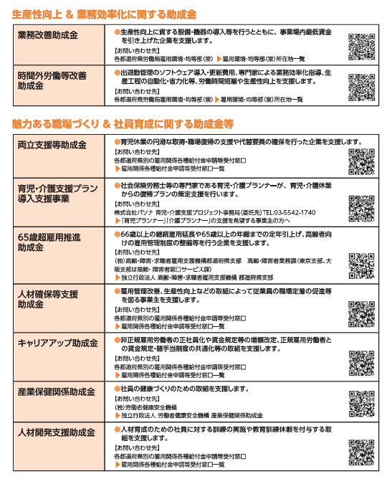
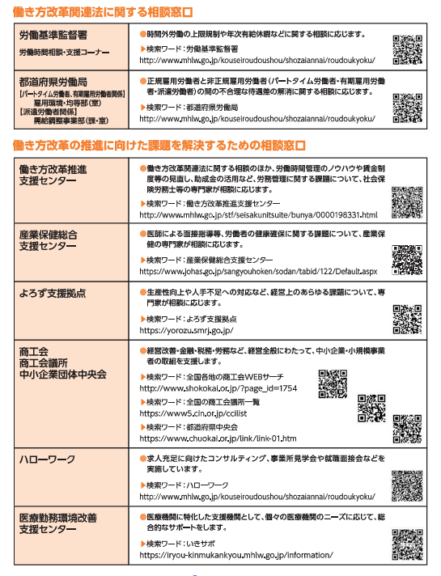
Notes:
● 長時間労働の是正等に関わる部分②である。
● 現在の制度では、時間外労働の割増賃金率については、１日８時間・１週４０時間を超えるものには２割５分増し以上とされているが、さらに、１か月６０時間を超えるものには５割増しとなっている。
● ただし、中小企業については、現在、月６０時間を超えるものは５割増しの部分の適用が猶予されていて、２割５分となっている。
● この部分について、平成35年（2023年）４月１日からは、中小企業についても大企業と同様になる。
● という、時間外労働に係る割増賃金率の全体像がこの表に整理されている。

